Slide 1
Муниципальное бюджетное дошкольное
образовательное учреждение
«Детский сад № 4»
«Проделки Снежной королевы»
интегрированное занятие
для детей с ОВЗ 5-6 лет
Составили: воспитатель Касьянова А.М.,
инструктор по ФК Плетникова Т.В.
г. Заполярный
2023

Slide 2
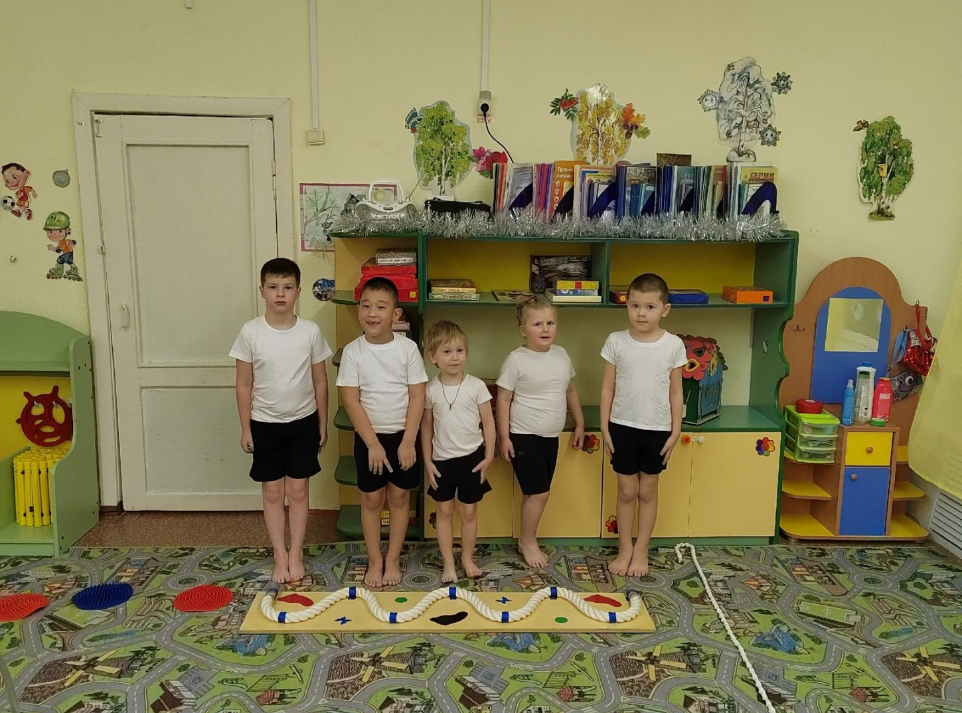
Цель: развитие элементарных математических представлений дошкольников с ОВЗ на занятиях по физической культуре.

Slide 3
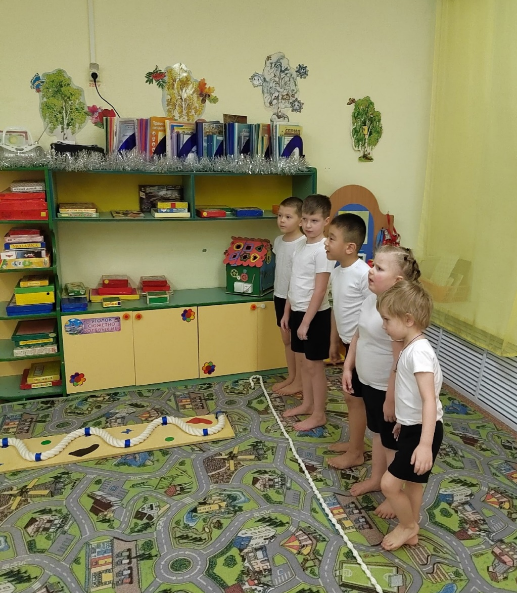
Задачи:
Оздоровительные:
Формировать предпосылки здорового образа жизни;
Укреплять здоровье дошкольников;
Создавать условия совершенствования основных физических качеств.
Коррекционно – обучающие:
Закреплять знания детей числового значения в пределах 10;
Уметь соотносить количество предметов с цифрой;
Закреплять знания геометрических фигур;
Совершенствовать навыки построения числового ряда, собирать целое из частей.

Slide 4
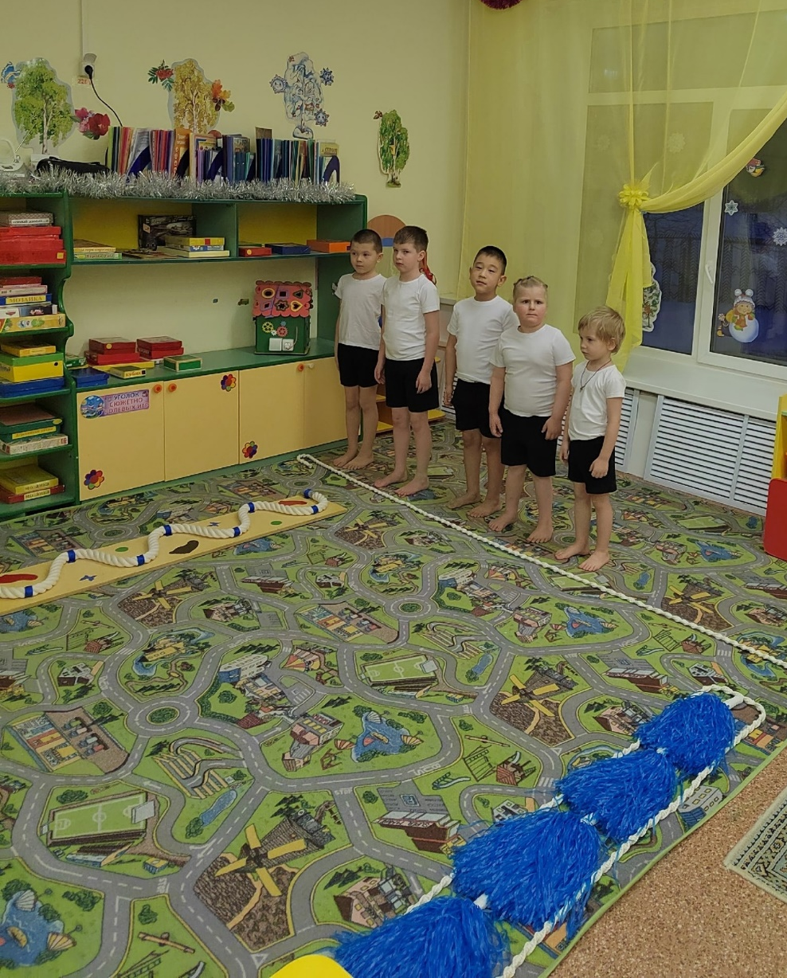
Коррекционно-развивающие:
Развивать умение ориентироваться в пространстве;
Уметь работать в команде;
Развивать внимание, память, логическое мышление, общую моторику;
Развивать быстроту реакции, координацию, равновесие, двигательную активность;
Развивать умение использовать в играх и движении полученные знания на других занятиях.
Коррекционно-воспитательные:
Формировать эмоционально-волевую сферу, умение работать коллективно;
Воспитывать познавательный интерес к математике, раскрепощенность в движениях.

Slide 5
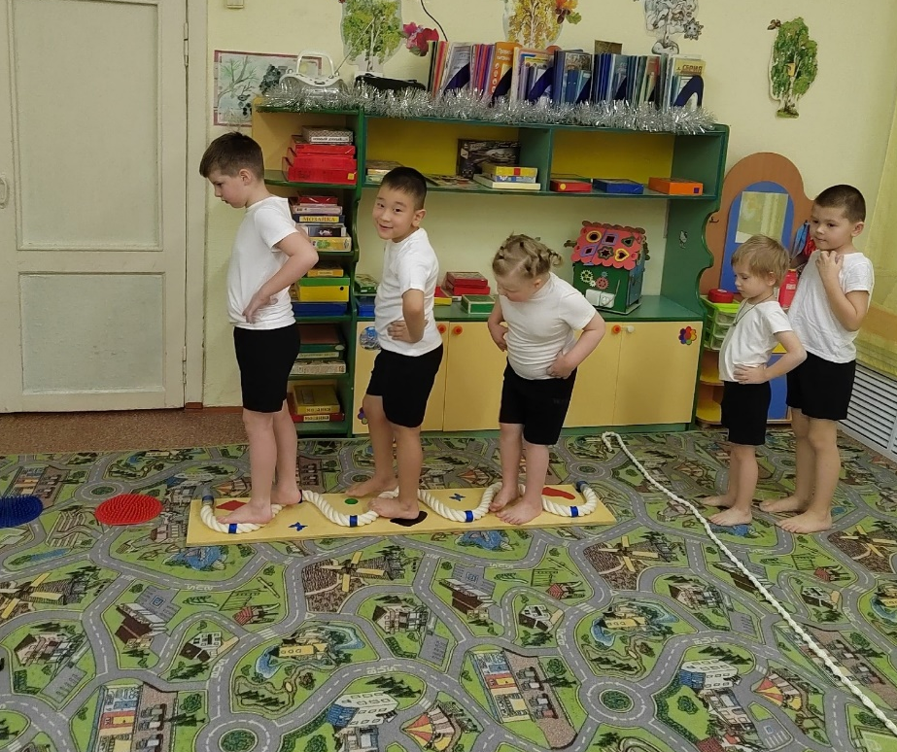
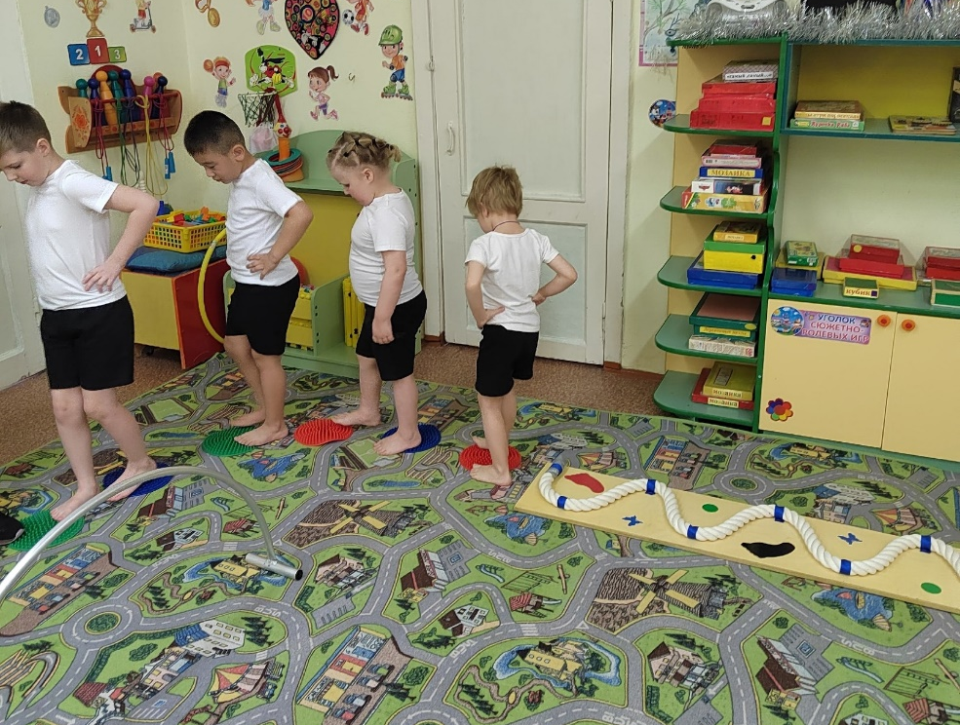
«Веселый поезд»
Братцы в гости снарядились
Друг за другом уцепились
И помчались, в путь далек,
Лишь оставили дымок.

Slide 6
Едет поезд по извилистым рельсам.
(дети, друг за другом следуют по координационной доске с канатом)
Через топкое болото.
(шагают по круглым коврикам с шипами – «кочкам»)

Slide 7
По узкому ущелью.
(проползают под дугами сгруппировавшись, не касаясь пола руками)
И через горные ручьи.
(прыжки на двух ногах со смещением право-лево через канаты, положенные на расстоянии 20 см. друг от друга)

Slide 8
«Номер дома»
Расставлены стулья к которым прикреплены цифры от 1 до 10 – «номера домов».
Правила игры: раздаются карточки с изображением разного количества геометрических фигур (от 1 до 10). По сигналу «На прогулку!» дети разбегаются по «деревеньке». По сигналу «Домой!» дети подбегают к «домику» с цифрой, соответствующей количество фигур на карточке, и садятся на стульчик. По сигналу «На прогулку!» дети снова разбегаются. В это время меняются «номера домов». По сигналу «Домой!» дети снова находят свой «домик».

Slide 9
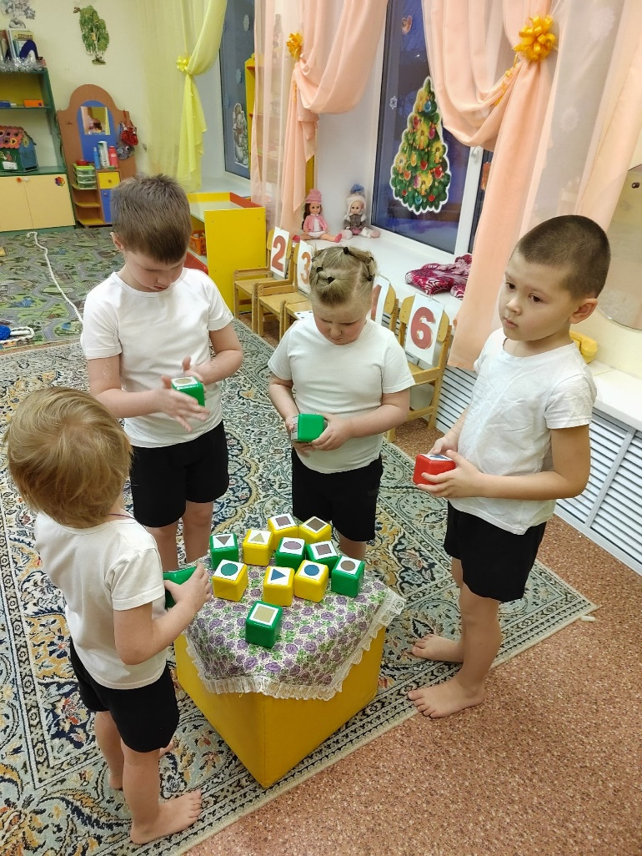
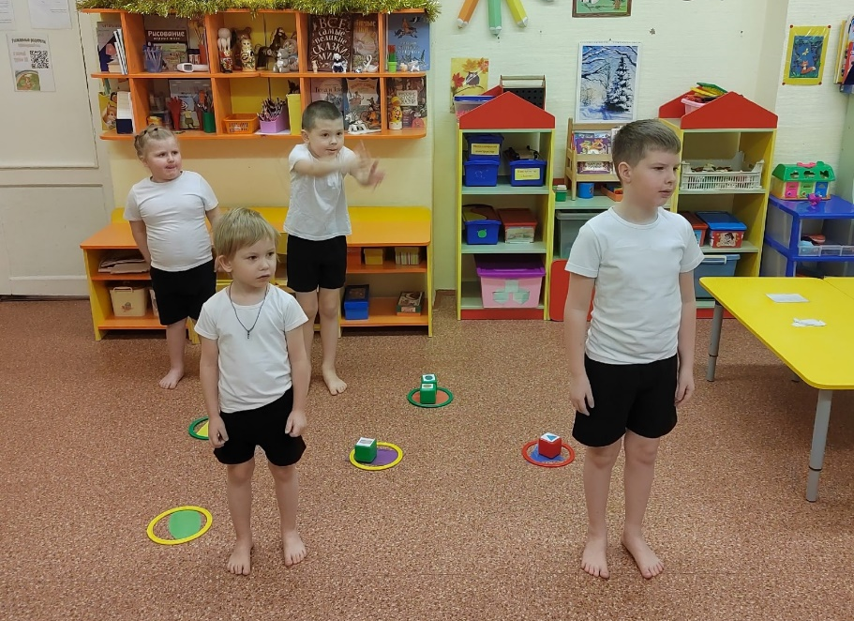
«Найди свою фигуру»
На полу в обручах разложены разные геометрические фигуры, на столе - кубики с изображением геометрических фигур.
Правила игры: дети бегают на носочках между обручей не наталкиваясь друг на друга. По первому сигналу останавливаются и замирают, по второму – берут по одному кубику со стола, определяют фигуру и кладут кубик в обруч с такой же фигурой.

Slide 10
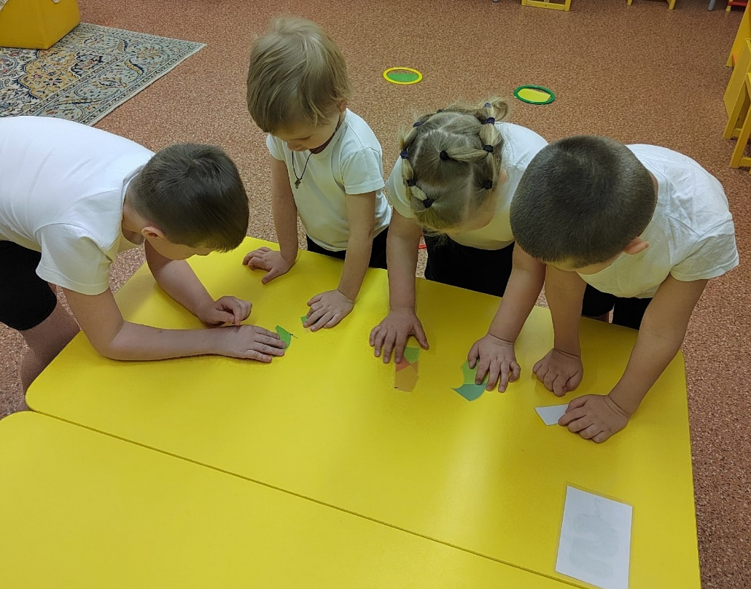
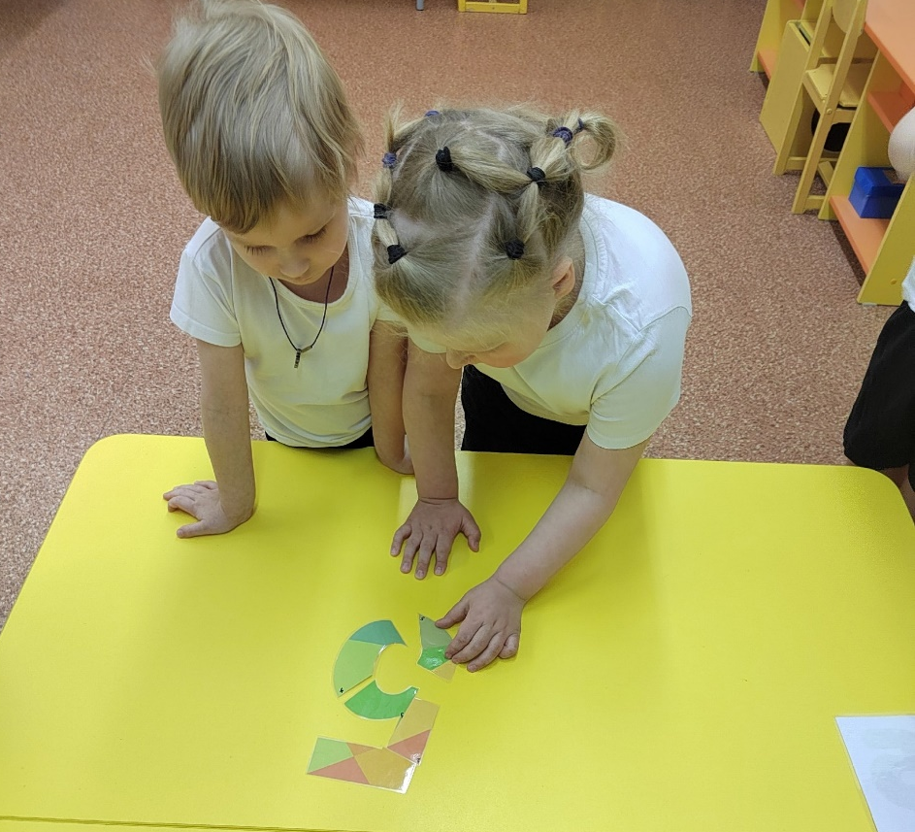
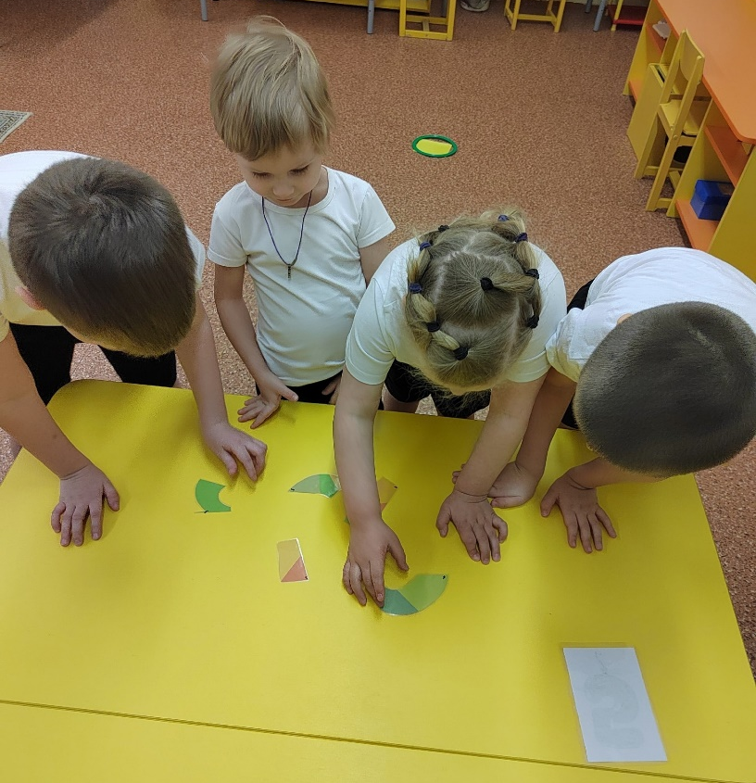
«Пазл»
На столе разрезанная на части цифра, нужно ее собрать.

Slide 11
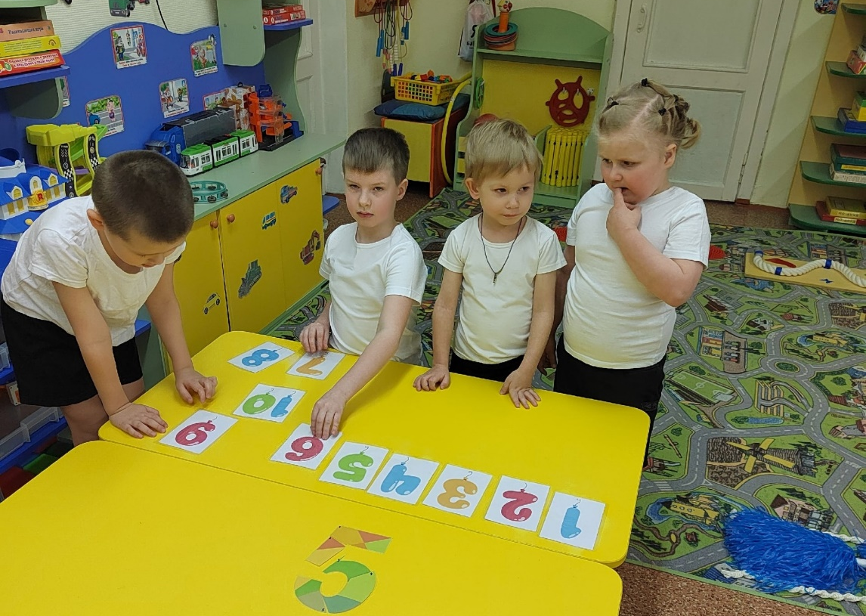
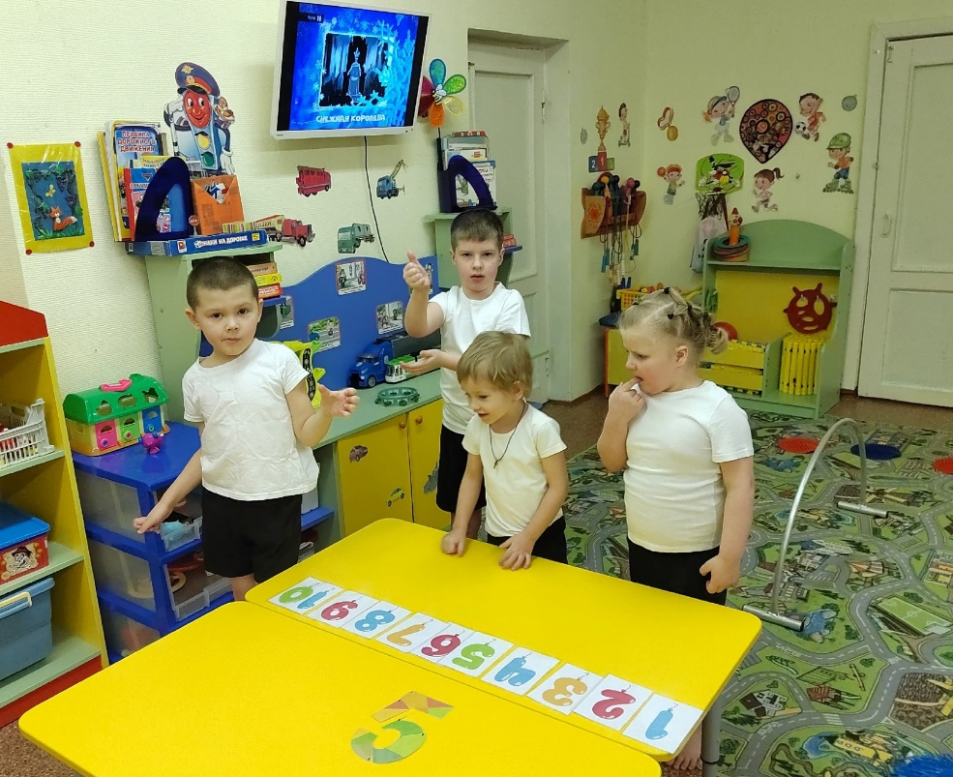
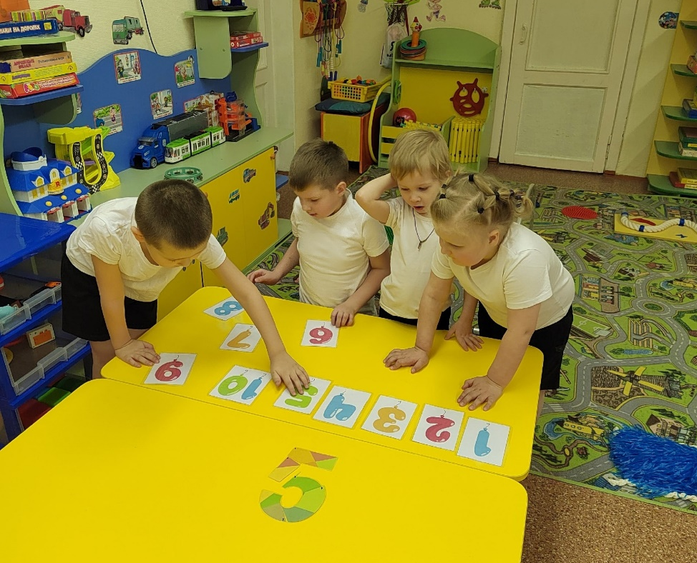
«Числовой ряд»
На столе, в хаотичном порядке, расположены цифры от 1 до 10.
(дети выкладывают числовой ряд)

Slide 12
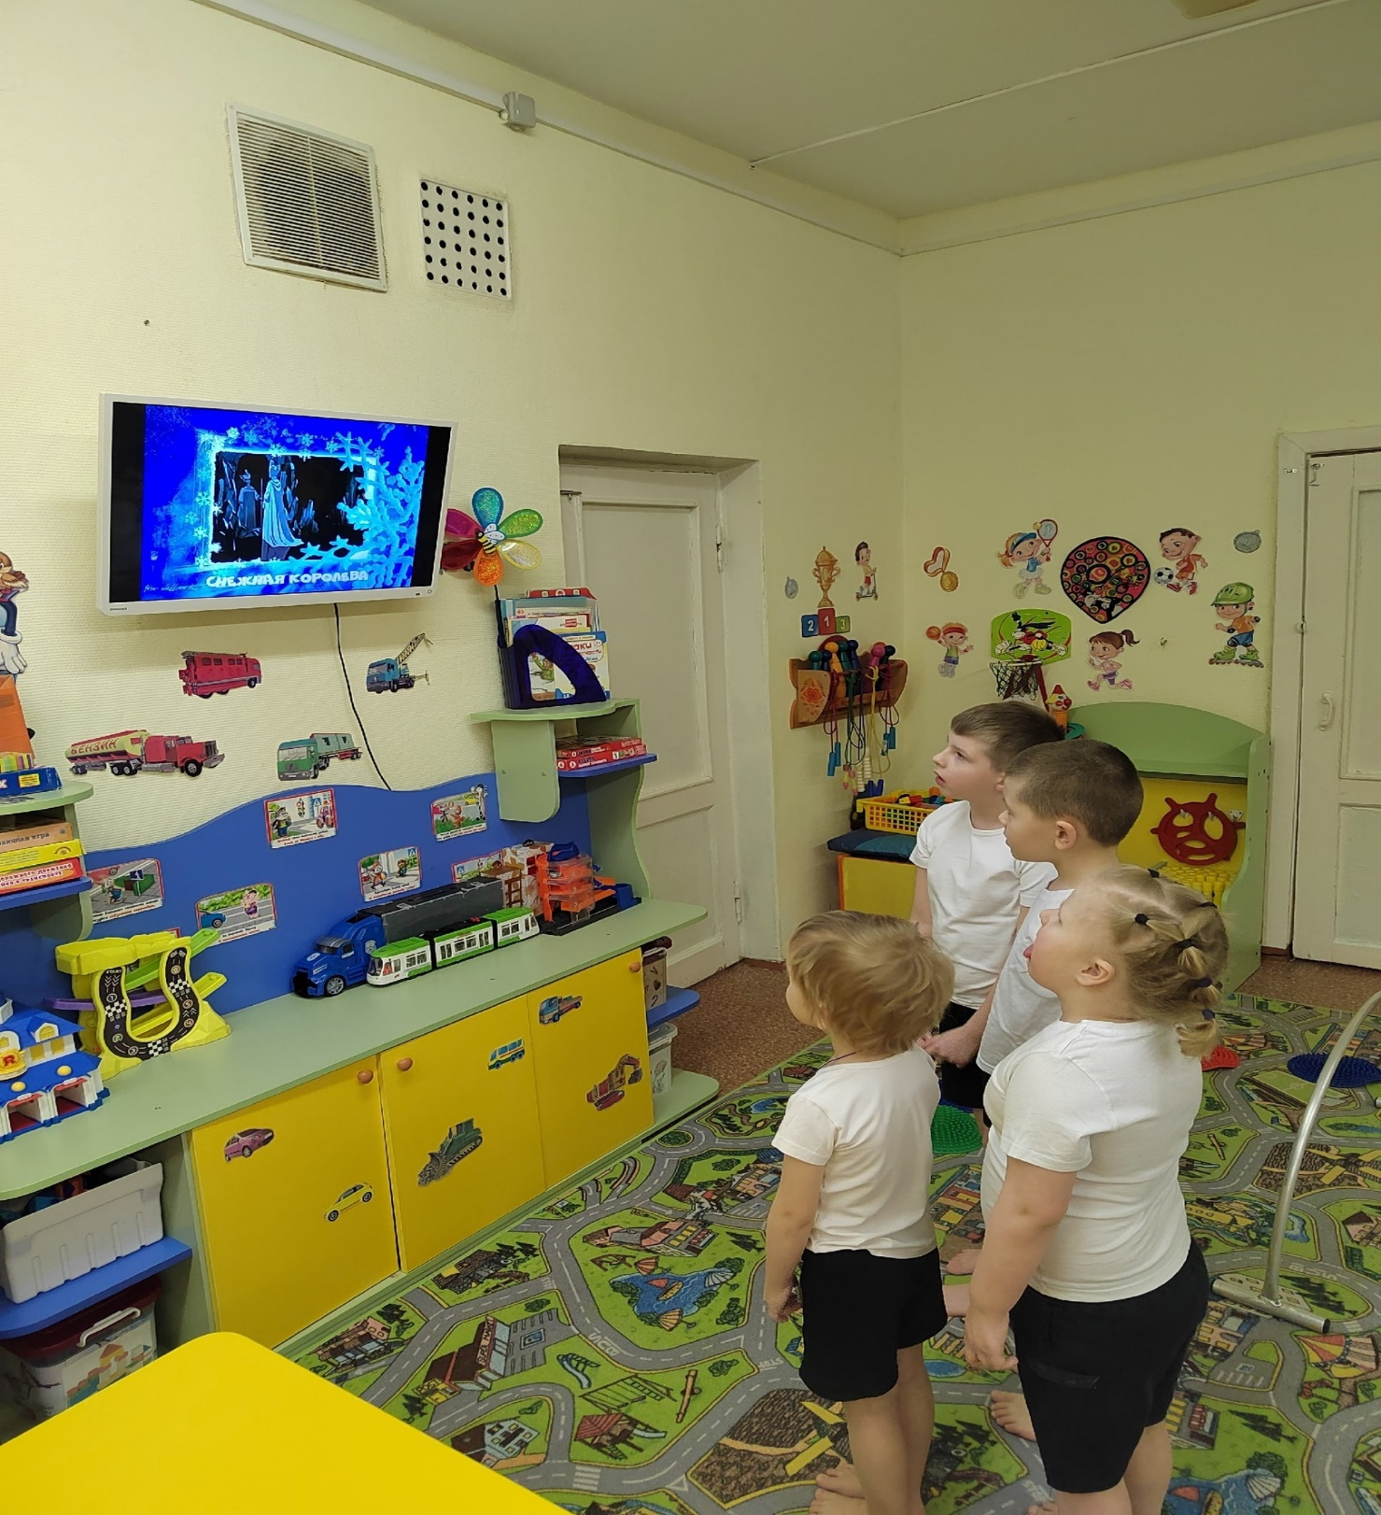
Спасибо за внимание!

